Slide 1
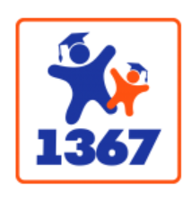

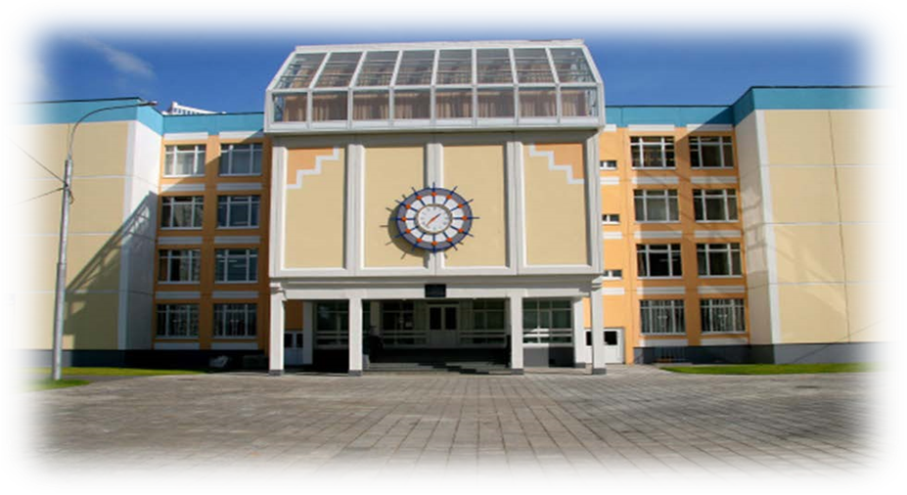
Информация
об осуществлении
образовательной
деятельности
ГБОУ ШКОЛА
№ 1367

Slide 2

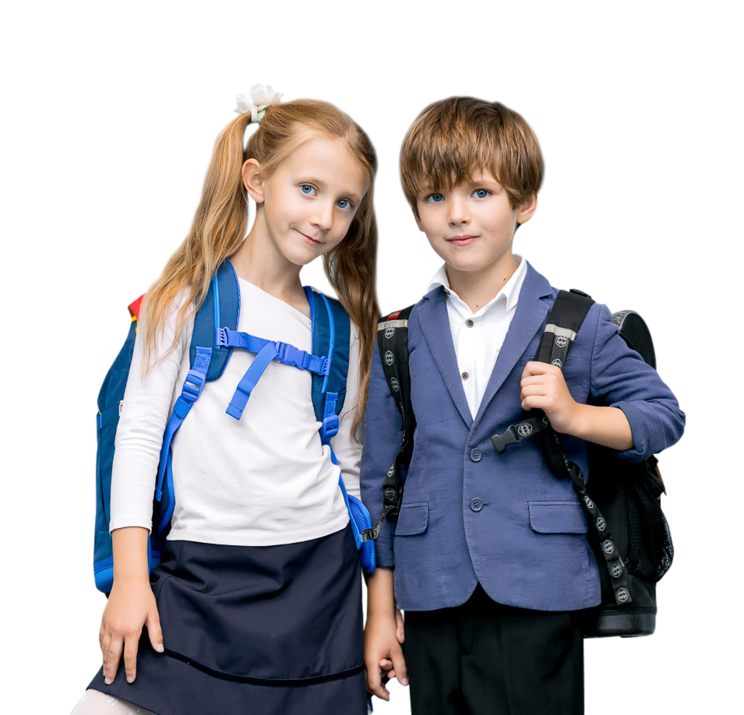



КЛЮЧЕВЫЕ ПРИНЦИПЫ И ПРИОРИТЕТЫ
МОСКОВСКОГО ОБРАЗОВАНИЯ
Формульное
личностно-
ориентированное
финансирование
Равнодоступное
и качественное образование
для каждого ребенка, вне зависимости от района проживания
Равные возможности
для каждой
школы
За 6 лет финансирование отрасли увеличилось почти в 2 раза
521,4 млрд рублей
больше чем в предыдущем году на 76,2 млрд рублей
445,2 млрд рублей
больше чем в предыдущем году на 35,1 млрд рублей
287,6 млрд рублей

Slide 3
ОСНОВНЫЕ НАПРАВЛЕНИЯ РАСХОДОВ БЮДЖЕТА
Предоставление образования жителям города,
в том числе:
289 578 237 рублей школьное
образование
668 533 924 рублей дошкольное образование
668 533 924 рублей дополнительное образование
Создание современных условий
для предоставления
качественного образования,
в том числе:
668 533 924 рублей оборудование
оснащение предпрофессиональных классов (академические, инженерные, медицинские, IT-классы и пр.); обновление учебно-лабораторного оборудования; реализация комплексной программы модернизации и замены АПС в зданиях в целях обеспечения безопасности и т.п.
3 575 959 рублей ремонт
1 735 164рублей форменное обмундирование
1 820 998 рублей расходные материалы для учебного процесса

Slide 4

ЕДИНЫЙ НОРМАТИВ ФИНАНСИРОВАНИЯ
Равновысокий единый норматив на каждого ученика — увеличен с 1 января 2023 года
1-4 классы — 142 900 рублей (рост на 3 900 рублей)
5-9 классы — 163 200 рублей (рост на 3 200 рублей)
10-11 классы — 183 500 рублей (рост на 3 500 рублей)
частные школы — повышение аналогично государственным
дошкольники (группы полного дня) — 207 600 рублей
(рост на 16 600 рублей)
дошкольники (группы кратковременного пребывания) — 82 400 рублей (рост на 5 100 рублей)
частные детсады — повышение аналогично государственным

Slide 5
КОНТИНГЕНТ И КАДРОВЫЙ СОСТАВ ГБОУ Школа
№ 1367
Дети
3830 школьников
1518 дошкольников
Рост контингента
обучающихся:
увеличение на 2% относительно предыдущего учебного года
Педагогические работники
214 учителей
101 воспитатель
Процент дошкольников, перешедших в 1 класс –
87 % (+ 1% в сравнении с предыдущем годом)

Slide 6
СРЕДНЯЯ ЗАРАБОТНАЯ ПЛАТА РАБОТНИКОВ ГБОУ Школа № 1367 ЗА 2022 год
88 708 рублей
воспитатели
128 712 рублей
учителя
82 303 рубля
педагоги допобразования
81 844 рубля
прочий персонал

Slide 7
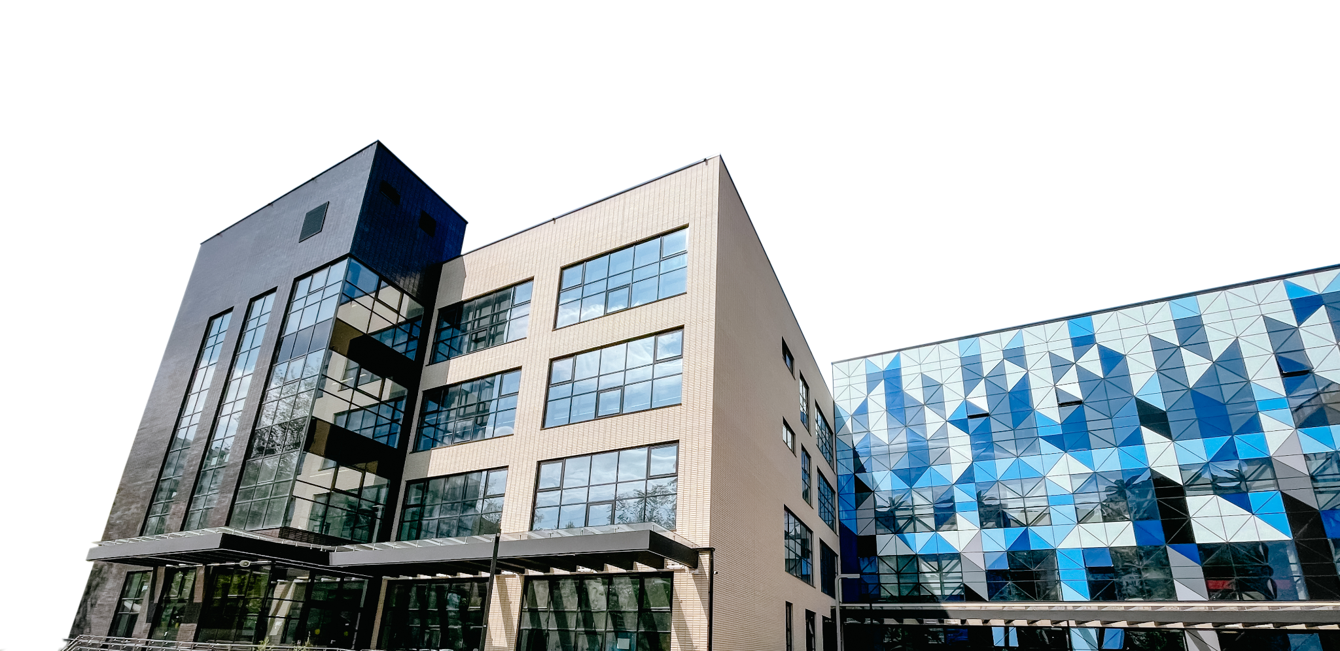
СТРОИТЕЛЬСТВО И РЕМОНТ ШКОЛ
К 1 сентября 2022 года открылось 29 зданий новостроек
на 11 450 мест, из них (в 2021 г. - 26 школьных зданий и 32 детсада):
17
дошкольных зданий
на 4 100 мест
11
школьных зданий
на 6 800 мест
1
школьное здание
с дошкольными группами на 550 мест
2 года и 2 месяца
возраст зачисления в детский сад
школа в районе проживания
выбрали 95% родителей первоклассников в 2022 году
~ 400 территорий ОО благоустроены
к 2021/2022 уч. году.
> 200 — к началу 2022/2023 уч. года

Slide 8
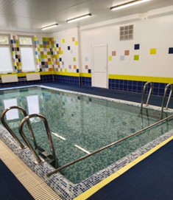
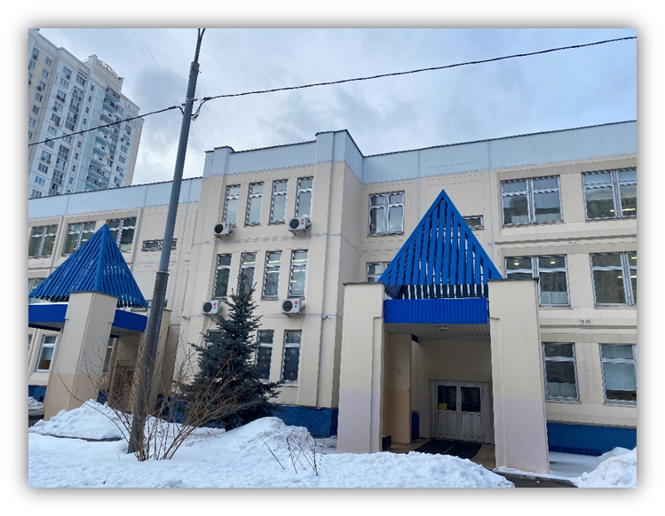
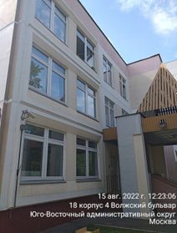
РЕМОНТЫЕ РАБОТЫ в ГБОУ Школа № 1367 в 2022 ГОДУ
Ремонт бассейна
Ремонт межпанельных швов
Волжский бульвар, дом 18, корп.4
Окская д.5 корп.2
Волжский бульвар, дом 18, корп.4

Slide 9
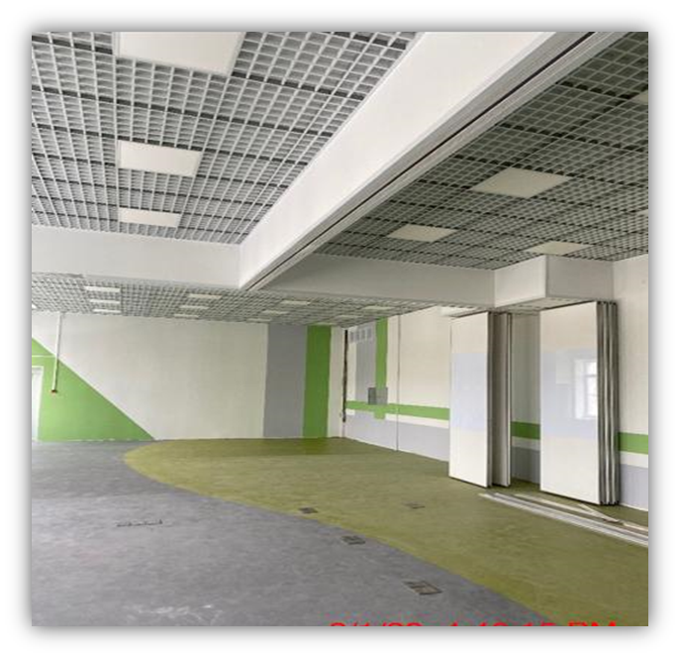
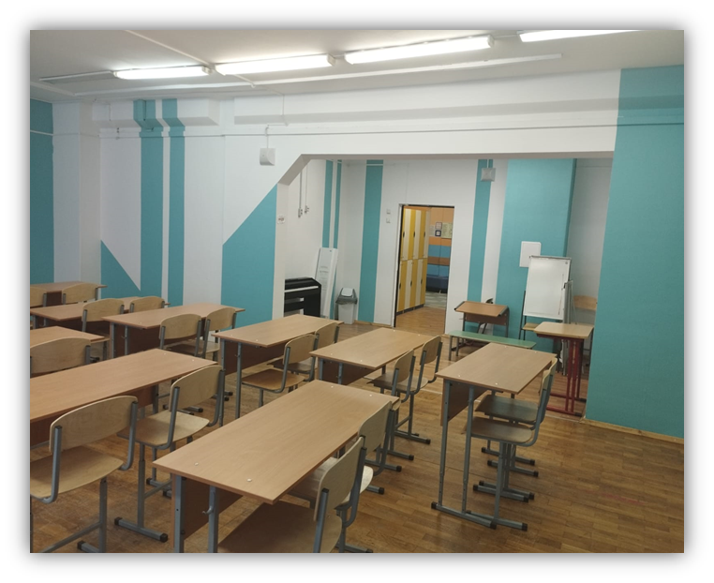
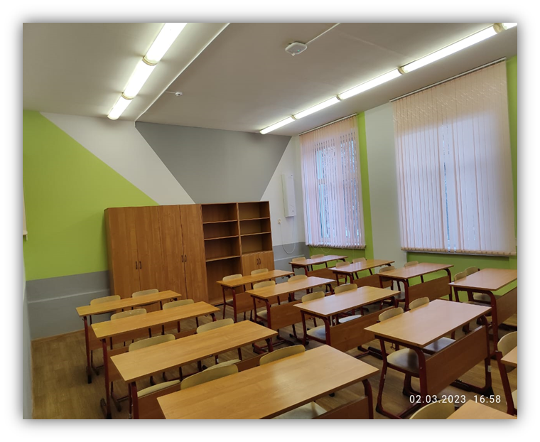
РЕМОНТЫЕ РАБОТЫ в ГБОУ Школа № 1367 в 2022 ГОДУ
Актовый зал
Ремонт учебных классов
Саратовская д. 16 корп. 2
Васильцовский стан д.6
Волжский бульвар, дом 6, корп.4

Slide 10
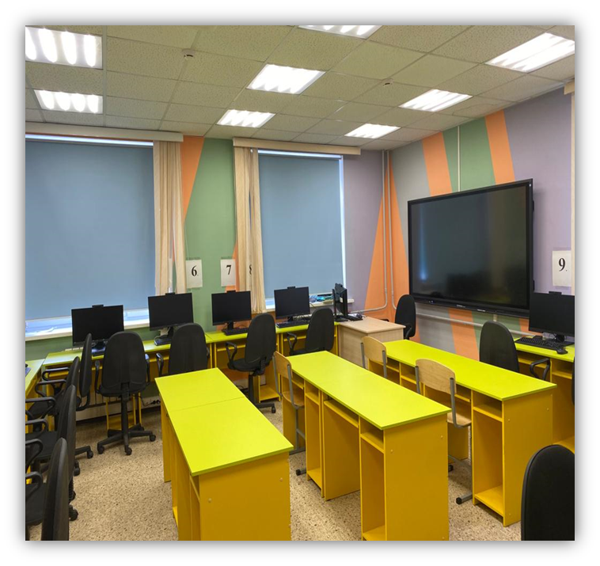
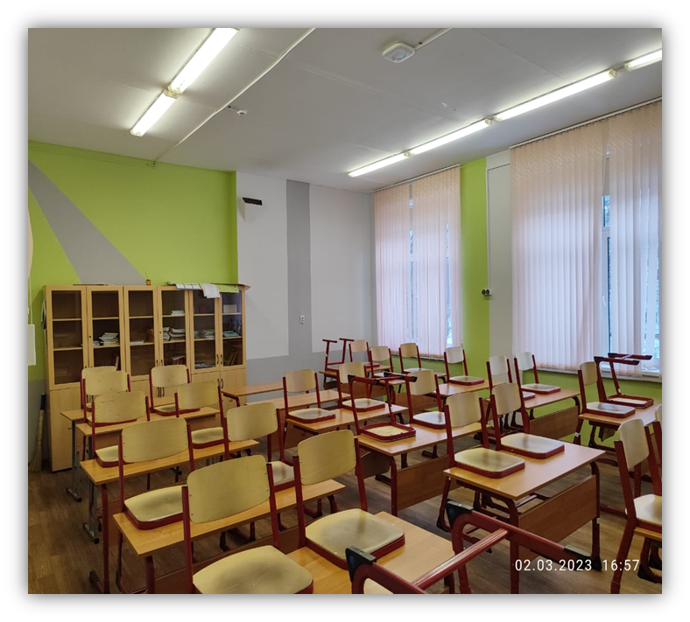
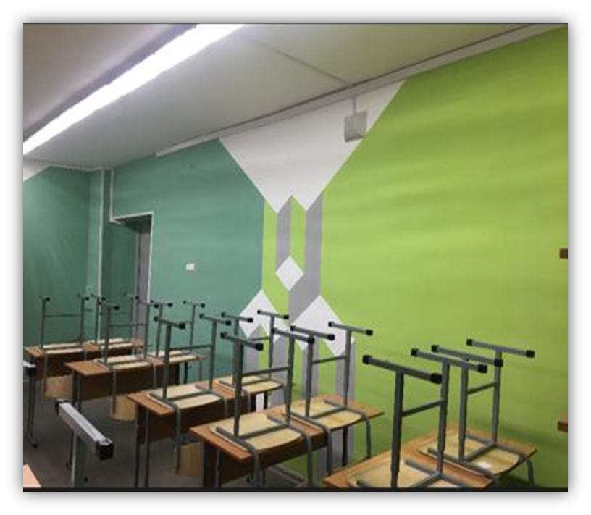
РЕМОНТЫЕ РАБОТЫ в ГБОУ Школа № 1367 в 2022 ГОДУ
2- й Саратовский проезд д. 4
Волжский бульвар, дом 6, корп.3
Саратовская, дом 16, корп.2

Slide 11
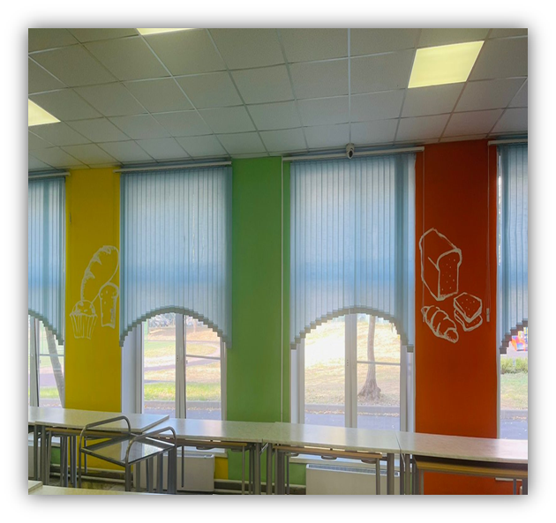
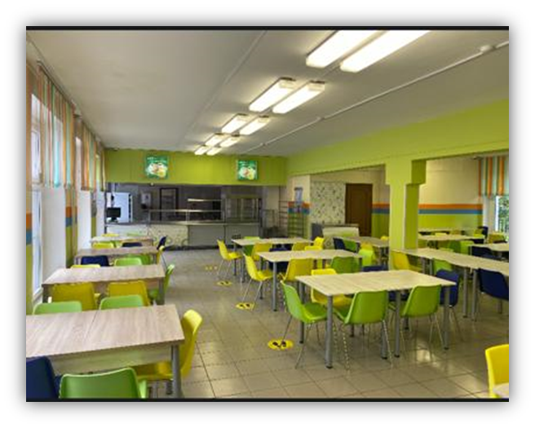
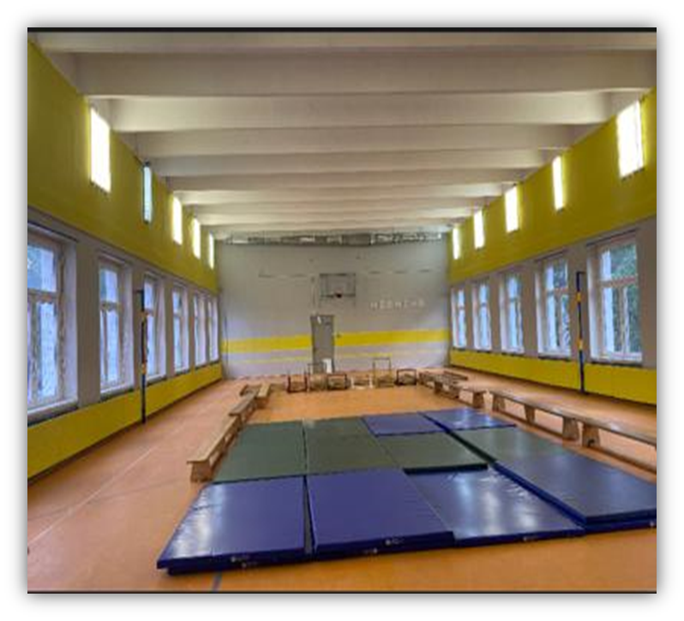
РЕМОНТЫЕ РАБОТЫ в ГБОУ Школа № 1367 в 2022 ГОДУ
Ремонт обеденного зала
Ремонт спортивного зала
Волжский бульвар, дом 6, корп.3
Саратовская, дом 16, корп.2

Slide 12
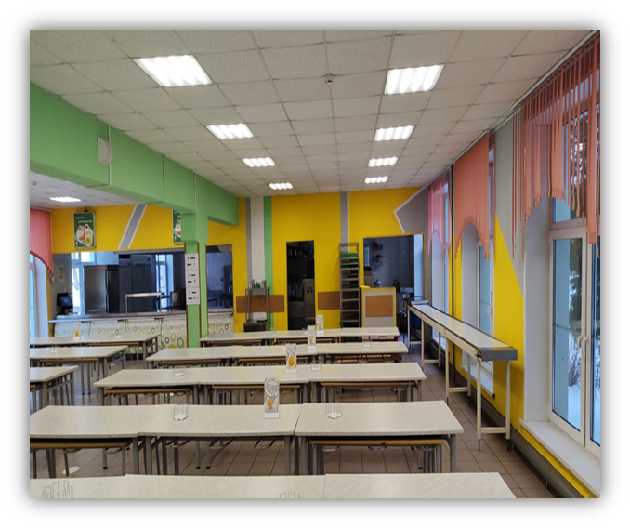
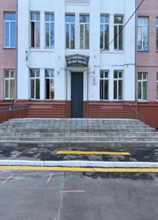
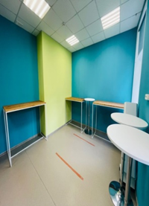
РЕМОНТЫЕ РАБОТЫ в ГБОУ Школа № 1367 в 2022 ГОДУ
Ремонт обеденного зала
Ремонт крыльца
Ремонт буфета
Волжский бульвар, дом 6, корп.4
Саратовская, дом 16, корп.2
2- Саратовский проезд, дом 4

Slide 13
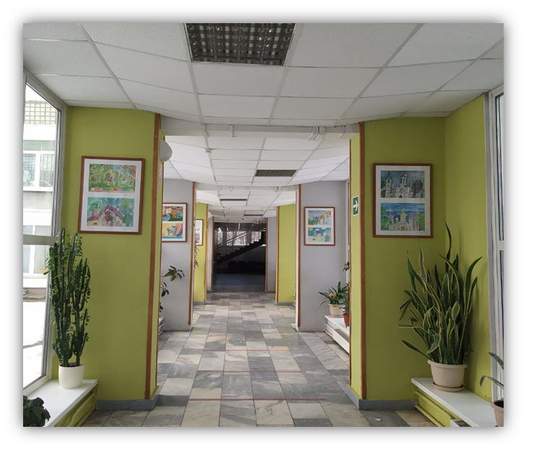
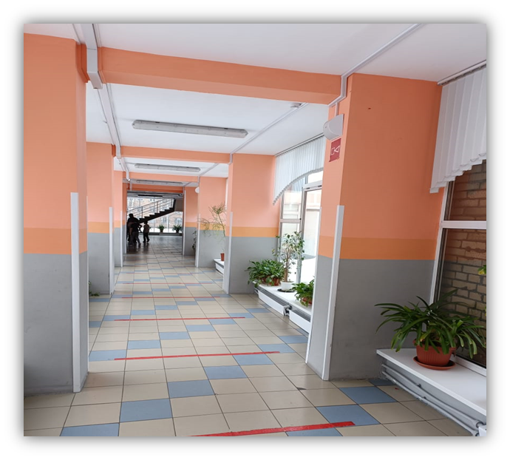
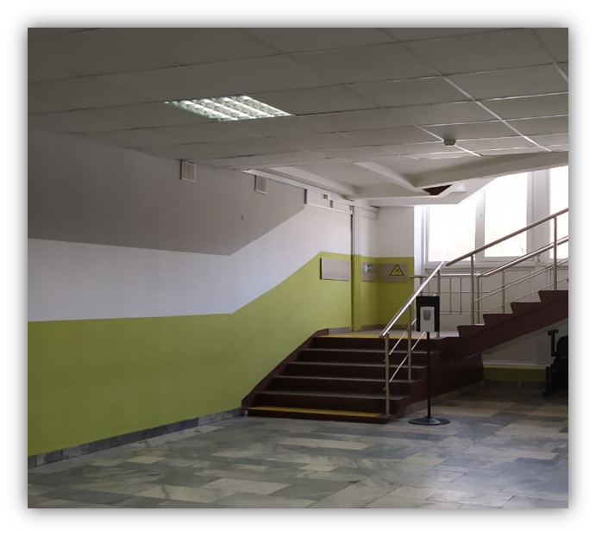
РЕМОНТЫЕ РАБОТЫ В 2022 ГОДУ
Ремонт коридоров
Волжский бульвар, дом 6, корп.4
Волжский бульвар, дом 16, корп.2
Волжский бульвар, дом 6, корп.3

Slide 14
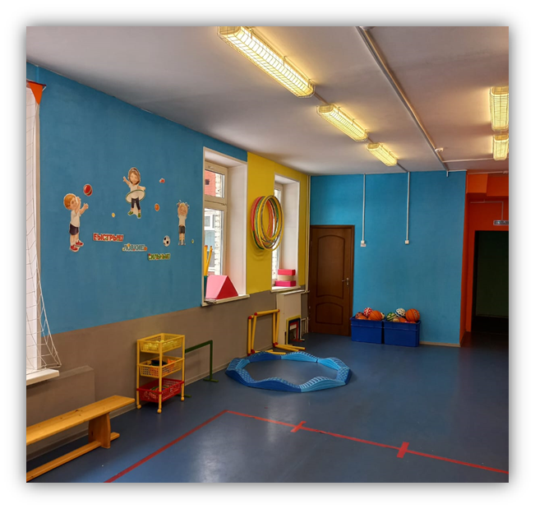
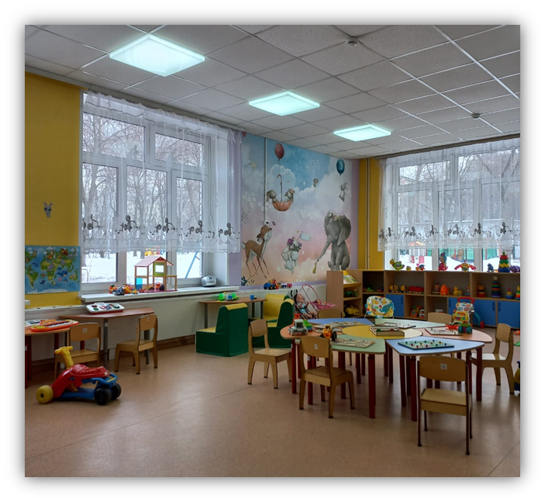
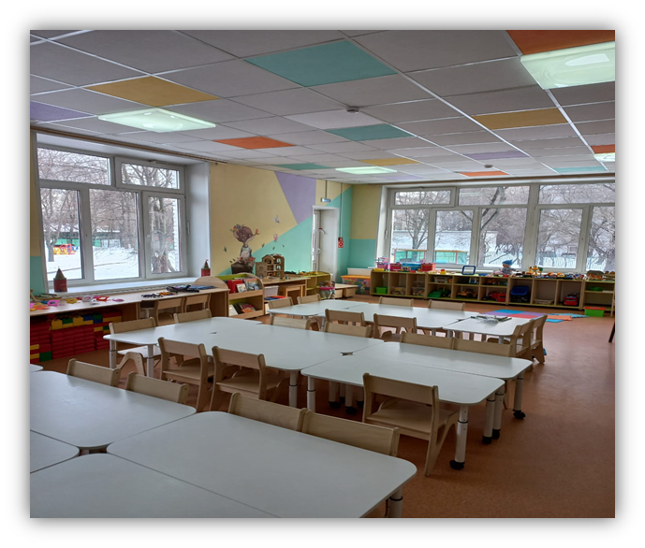
РЕМОНТЫЕ РАБОТЫ В 2022 ГОДУ
Ремонт помещений дошкольных групп
Грайвороново квартал, дом 90А, корп.15

Slide 15
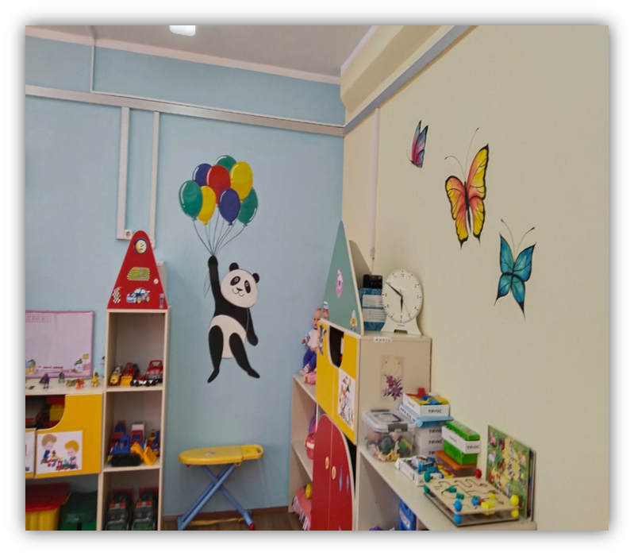
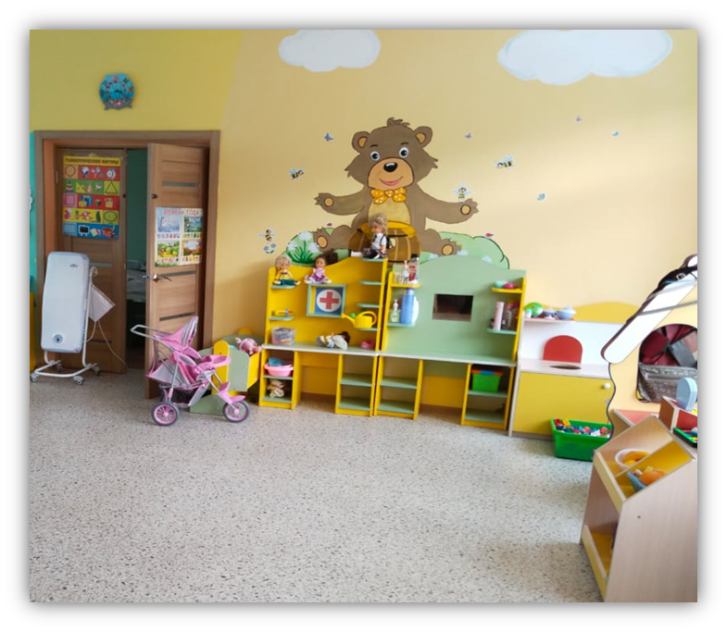
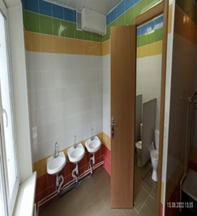
РЕМОНТЫЕ РАБОТЫ в ГБОУ Школа № 1367 в 2022 ГОДУ
Ремонт помещений дошкольных групп
Ремонт санузлов
Волжский бульвар, дом 18, корп.4
Волжский бульвар, дом 18, корп.3
ул. Грайвороновская, дом 8, корп. 3

Slide 16

РАЗВИТИЕ ПРЕДПРОФЕССИОНАЛЬНОГО ОБРАЗОВАНИЯ
9 направлений предпрофессиональных классов
медицинские
инженерные
академические
новые педагогические
ИТ
медиа
предпринимательские
спортивные
кадетские
С 1 сентября 2022 года начали работу 4 образовательные вертикали:
ИТ, естественно-научная и лингвистическая для 7-9 классов, спортивная для 5-9 классов. В 2018 г. была открыта математическая вертикаль для 7-9 классов.
Более 90% выпускников предпрофклассов поступают в вуз по профилю
У выпускников предпрофклассов результаты ЕГЭ по профильным предметам выше среднегородских

Slide 17
РАЗВИТИЕ ПРЕДПРОФЕССИОНАЛЬНОГО ОБРАЗОВАНИЯ
Востребованность среди жителей Москвы
В 400 школах Москвы открыты предпрофессиональные классы, в которых обучается >52 000 старшеклассников
150 ведущих российских компаний-партнёров: вузы, научные организации, представители бизнес-сообщества, компании медиаиндустрии, ИТ-компании, медицинские организации, высокотехнологичные предприятия, органы государственной власти, силовые ведомства - выстроенная единая система взаимодействия «школа – вуз – работодатель»
Сопровождение и наставничество (школьные учителя, сотрудники вузов, а также практикующие специалисты)

Slide 18
РАЗВИТИЕ ПРЕДПРОФЕССИОНАЛЬНОГО ОБРАЗОВАНИЯ
Возможности:
- знакомство с различными отраслями экономики, формирование осознанного выбора будущей профессии;
- участие в первых профессиональных пробах в организациях и на предприятиях;
- получение первой профессии в московском колледже;
- выполнение практических работ с использованием современного учебно-лабораторного оборудования, разработка проектных и исследовательских работ под руководством преподавателей из вузов, научных организаций; посещение экскурсий, лекций, мастер-классов, семинаров, практикумов на площадках партнеров

Slide 19
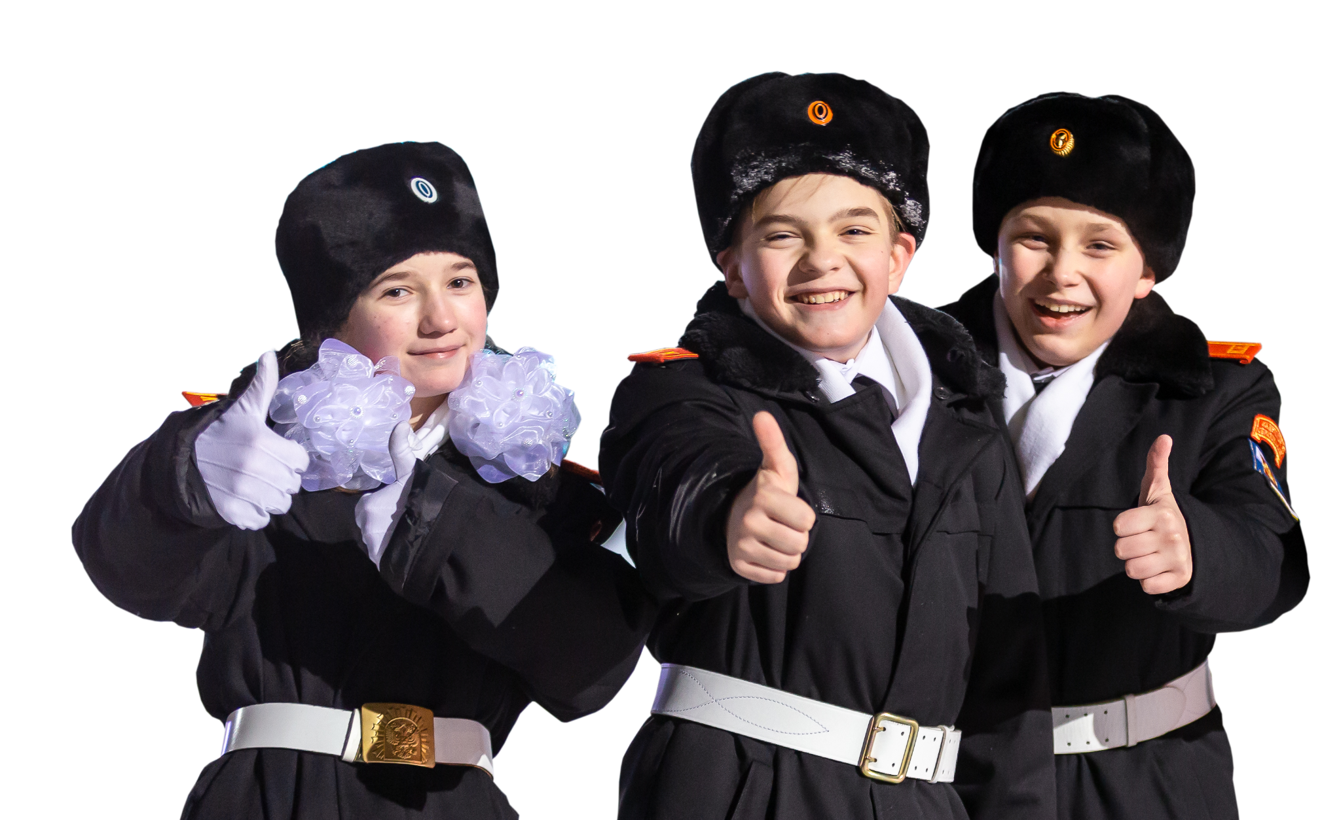
РАЗВИТИЕ ПРЕДПРОФЕССИОНАЛЬНОГО ОБРАЗОВАНИЯ
Возможности
- представление проектов и исследований в рамках открытых городских научно-практических конференций;
- участие в предпрофессиональной олимпиаде;
- участие в Московском конкурсе межпредметных навыков и знаний «Интеллектуальный мегаполис. Потенциал»;
- победители и призеры конференций, конкурса, олимпиады могут получить до 10 баллов к результатам ЕГЭ при поступлении

Slide 20






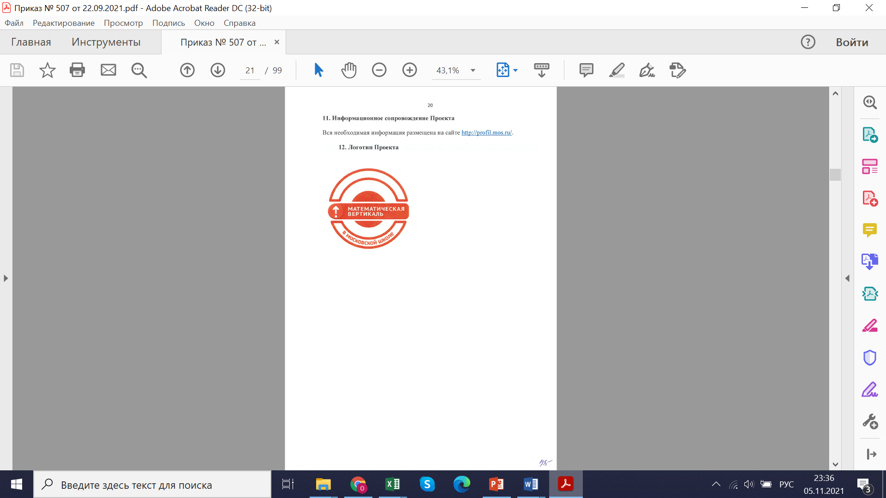


РАЗВИТИЕ ПРЕДПРОФЕССИОНАЛЬНОГО ОБРАЗОВАНИЯ В ГБОУ ШКОЛА № 1367
В школе реализуются
6 направлений предпрофессиональных классов
медицинские
инженерные
ИТ
медиа
предпринимательские
кадетские
3 образовательные вертикали
ИТ
естественно-научная
математическая вертикаль

Slide 21
















РАЗВИТИЕ ПРЕДПРОФЕССИОНАЛЬНОГО ОБРАЗОВАНИЯ в ГБОУ Школа № 1367
Инженерный класс
Медиакласс
ИТ класс
Медицинский класс
Кадетский класс
Предпринима-тельский класс

Slide 22
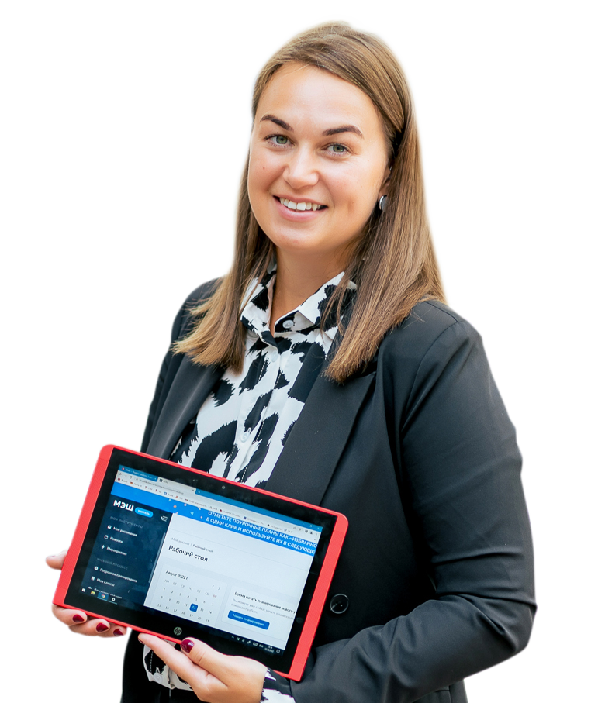
МОСКОВСКАЯ ЭЛЕКТРОННАЯ ШКОЛА
Образовательная реальность XXI века.
Открыта для всех школьников и учителей России
>1 700 000
учебных
материалов
2 800 000
пользователей
Инструмент контроля реализации образовательной программы в каждой школе
С 2023 года МЭШ — основа
федеральной информационной
системы «Моя школа»

Slide 23

МОСКОВСКАЯ ЭЛЕКТРОННАЯ ШКОЛА
Расширение возможностей МЭШ. Появление новых сервисов:
Мобильное приложение
«Журнал МЭШ» для учителей
Теперь в Библиотеке МЭШ можно подписаться на любимых авторов
Коллекция виртуальных лабораторий
Обновлённый сервис
«Портфолио учащегося»
Интеграция единой цифровой
платформы здравоохранения с МЭШ —
удобные электронные справки
Справка об обучении в электронном виде через МЭШ
>100 000 единиц нового контента от лучших поставщиков и отечественных разработчиков появилось в Библиотеке МЭШ

Slide 24
ТЕХНОЛОГИЧНОСТЬ И ОСНАЩЕННОСТЬ
20 классов ГБОУ Школа № 1367 оборудованы новыми компьютерами, в компьютерных классах заменили моноблоки на новые в количестве 400 шт., закупили 433 ноутбука.
Каждый учитель обеспечен новым ноутбуком.
в 2021-2022 учебном году 10 учителей школы стали грантополучателями МЭШ

Slide 25
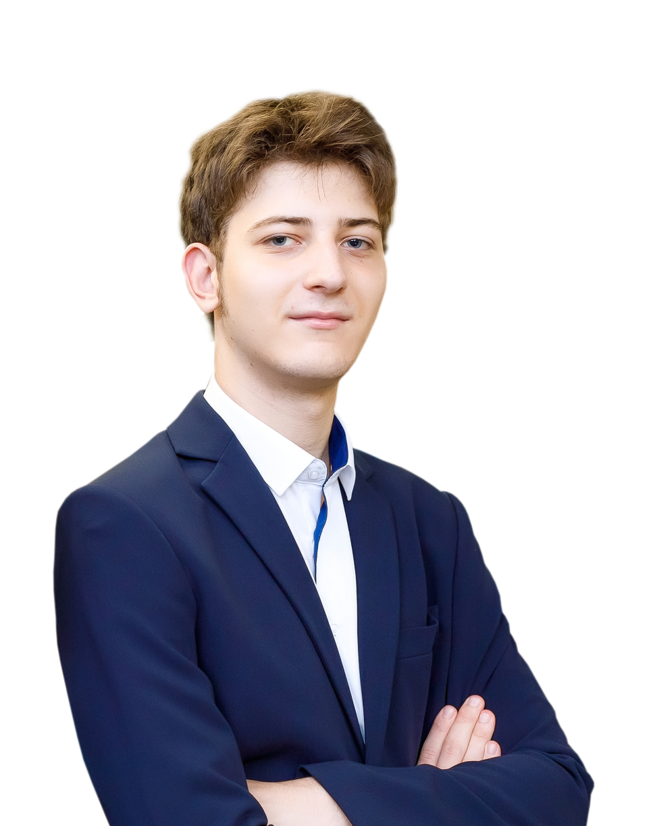
ВЫСОКОЕ КАЧЕСТВО МОСКОВСКОГО ОБРАЗОВАНИЯ
ЕГЭ
Олимпиадное движение
В 2022 году набрали >220 баллов
Москвичи — основа национальной команды на международных олимпиадах
2010 г. - 10 медалей (3 золотых и 7 серебряных)
2022 г. - 19 медалей (12 золотых и 7 серебряных)
Рост в 3 раза
2022
36,7% выпускников
2010
13,3% выпускников
В каждой третьей школе столицы есть победители и призеры Всероссийской олимпиады
2010 г. - 278 чел.
2022 г. - 1 317 чел.
(рост в 5 раз)
В 2022 году набрали >250 баллов
Рост в 7 раз
2022
18,1% выпускников
2010
2,6% выпускников

Slide 26




УЧАСТИЕ В МЕЖДУНАРОДНЫХ СОСТЯЗАНИЯХ
Москва — в пятерке мировых лидеров по качеству образования
Международное
исследование
PISA-2018
Международное
исследование
ICILS-2018
Международное
исследование
TIMSS-2019
1 место в мире
по естествознанию
среди учеников
4-х классов
2 место
по компьютерной
и информационной
грамотности
2 место
по финансовой
грамотности
3 место
по читательской
грамотности
5 место в мире
по математической
грамотности
4 место в мире
по естествознанию
среди учеников 8-х классов

Slide 27
МАССОВОЕ КАЧЕСТВЕННОЕ ОБРАЗОВАНИЕ
ВСЕРОССИЙСКАЯ ОЛИМПИАДА ШКОЛЬНИКОВ.
МУНИЦИПАЛЬНЫЙ ЭТАП

Slide 28
МАССОВОЕ КАЧЕСТВЕННОЕ ОБРАЗОВАНИЕ
ВСЕРОССИЙСКАЯ ОЛИМПИАДА ШКОЛЬНИКОВ.
РЕГИОНАЛЬНЫЙ ЭТАП
2021-2022
Технология – 1 победитель
Обществознание – 2 призера
Экология – 2 призера
2022-2023
Итальянский язык – 1 победитель
Экология – 1 победитель
Технология – 2 призера
География - 1 призер
История – 1 призер
Литература – 1 призер
Биология – 1 призер

Slide 29
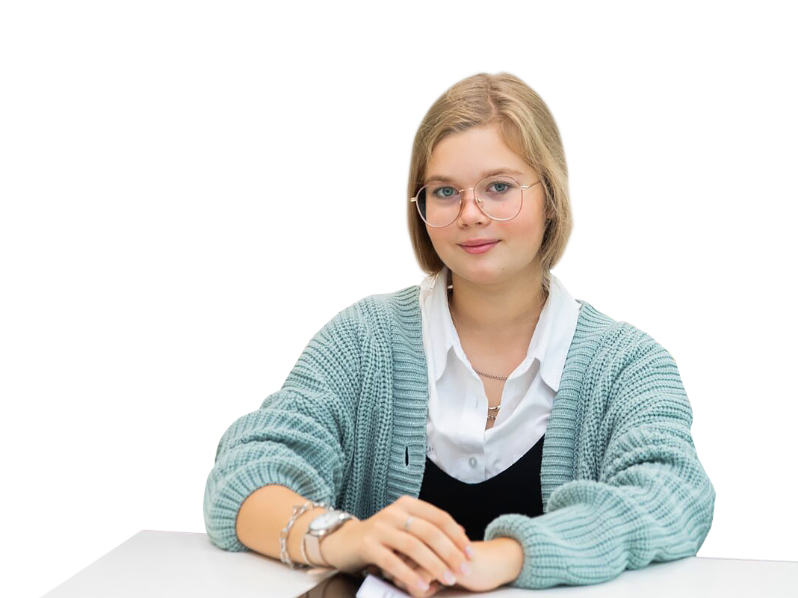
НОВЫЙ ФОРМАТ ПОДГОТОВКИ К ЕГЭ
Точечная подготовка к ЕГЭ в школе
Подготовка к экзаменам в группах с ребятами со схожим уровнем знаний и нацеленностью на результат ЕГЭ
Отработка именно тех заданий, которые вызывают у ребят трудности
Проведены единые контрольные работы по всем предметам
Подготовлен материал для одиннадцатиклассников школ, участников проекта, для подготовки по всем заданиям ЕГЭ
Учителя, участники проекта, постоянно повышают уровень квалификации на курсах повышения квалификации

Slide 30
ИЗМЕНЕНИЕ ФОРМАТА ПОДГОТОВКИ К ЕГЭ
Выпускники школы:
освоили все программы по непрофильным предметам до конца января
получили гибкий учебный план
сфокусированы на выбранных предметах для ЕГЭ во втором полугодии
готовятся к экзаменам в группах вместе с ребятами по схожему уровню знаний
качественно и углубленно готовятся к ЕГЭ в школе
получили материалы для подготовки к ЕГЭ в МЭШ

Slide 31
ГОРОДСКИЕ ПРОЕКТЫ В СФЕРЕ ВОСПИТАНИЯ
Церемония поднятия Государственного флага
Российской Федерации
и исполнения государственного
гимна (все школы)
Сохранение исторической памяти (посещение уникальных
экспозиций Музея Победы
«Подвиг народа» и «Битва за Москву»)
>150 000 школьников посещают
Музей Победы ежегодно
Цикл внеурочных занятий
«Разговоры о важном»(все школы)
Российское движение детей и молодежи «Движение первых» (активное участие московских школьников)
Проект «Школьный театр» (более 500 театральных студий)

Slide 32
ВОСПИТАТЕЛЬНАЯ РАБОТА В ГБОУ ШКОЛА № 1367
Мероприятия, направленные на увеличение охвата патриотическими проектами:
Церемония поднятия (спуска) государственного флага, исполнение гимна РФ, проект «Разговоры о важном»
Участие в проекте «Мой район в годы войны»
Патриотические и волонтерские патронаты и акции
Городские творческие военно-патриотические фестивали
Развитие юнармейского и кадетского движений
Уроки мужества, музейные уроки
Ежегодный флешмоб «С песней к Победе»
Участие в метапредметной олимпиаде «Не прервется связь поколений»
….

Slide 33
Спасибо за внимание!

